Slide 1
ReSync
Die Überführung ins Bewusstsein
Anwendungsfach MCI – Universität Ulm
Böhm, Sabrina
Porta, Luca
Lahmann, Tobias
21.01.2020

Slide 2
Übersicht
- Motivation
- Herangehensweise
- Ergebnisse
- Diskussion
- Schlussfolgerung

Slide 3
Motivation
- Autonomes Fahren der Stufe 4
Leistungsfähigkeit nach Ruhephase
Aufmerksamkeit, Wachsamkeit, Zuverlässigkeit des Fahrers
- Gegebenenfalls Vorbereitung auf Aufgabe

Slide 4
Herangehensweise (1/2)
Umgebungsaufbau
Entspannende VR-Umgebung
Meditative Musik
Bequemer Gaming-Stuhl
Raum mit angenehmer Atmosphäre
- Python, R Skripte, SPSS

Slide 5
Herangehensweise (2/2)
Paramter Licht und Ton
between subject Studie
Studienablauf
Einleitungsphase
VR-Phase
Abschlussphase

Slide 6
45 Probanden in 3 Studiengruppen
„Alarm“
„Fade 20“
„Fade 5“

Slide 7
Hypothesen
H1: Menschen die langsam geweckt werden können sich in kürzerer Zeit auf eine gestellte Aufgabe einstellen, als Menschen, die abrupt aus dem Schlaf gerissen werden.
H2: Menschen die mit Licht geweckt werden, können eine gestellte Aufgabe mit weniger Fehlern erledigen, als Menschen, die mit Ton geweckt werden.
H3: Menschen die langsam geweckt werden können sich in kürzerer Zeit auf eine gestellte Aufgabe einstellen, als Menschen, die abrupt aus dem Schlaf gerissen werden.
H4: Menschen die langsam geweckt werden können eine gestellte Aufgabe mit weniger Fehlern erledigen, als Menschen, die abrupt aus dem Schlaf gerissen werden.

Slide 8
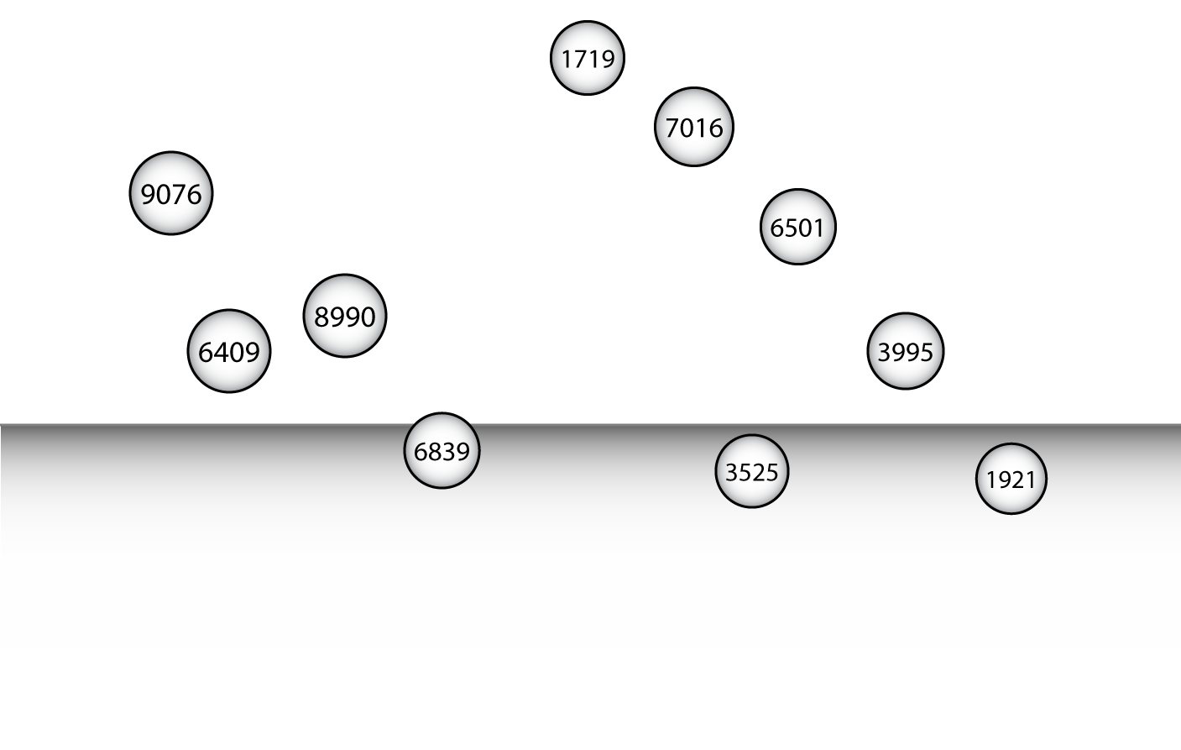
Aufgaben (1/4)

Slide 9
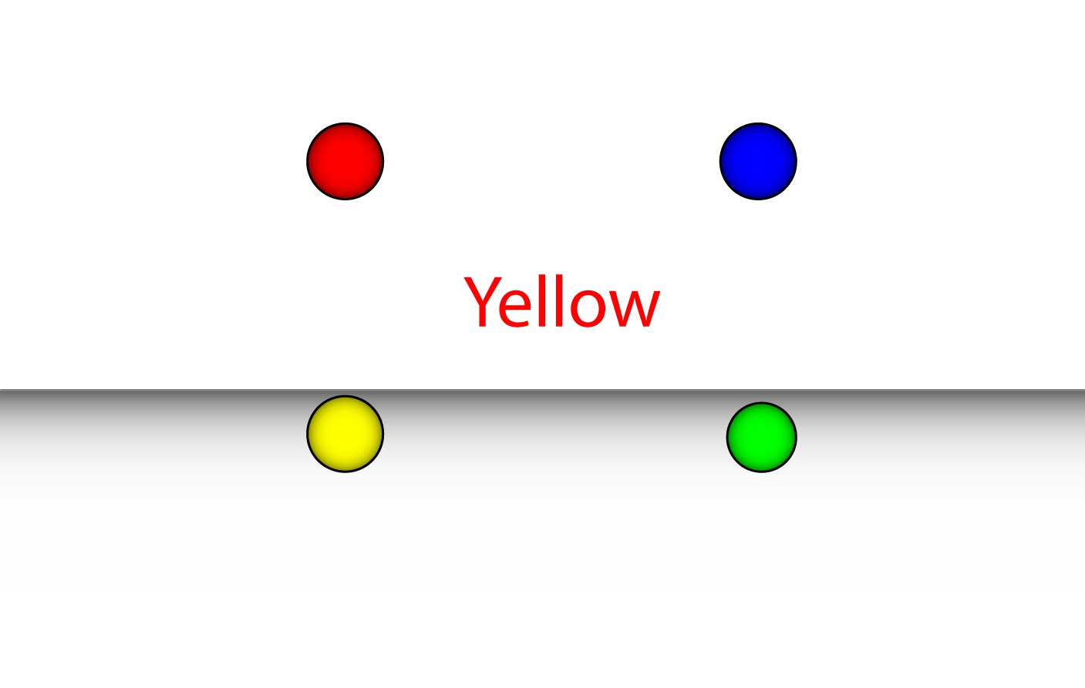
Aufgaben (2/4)

Slide 10
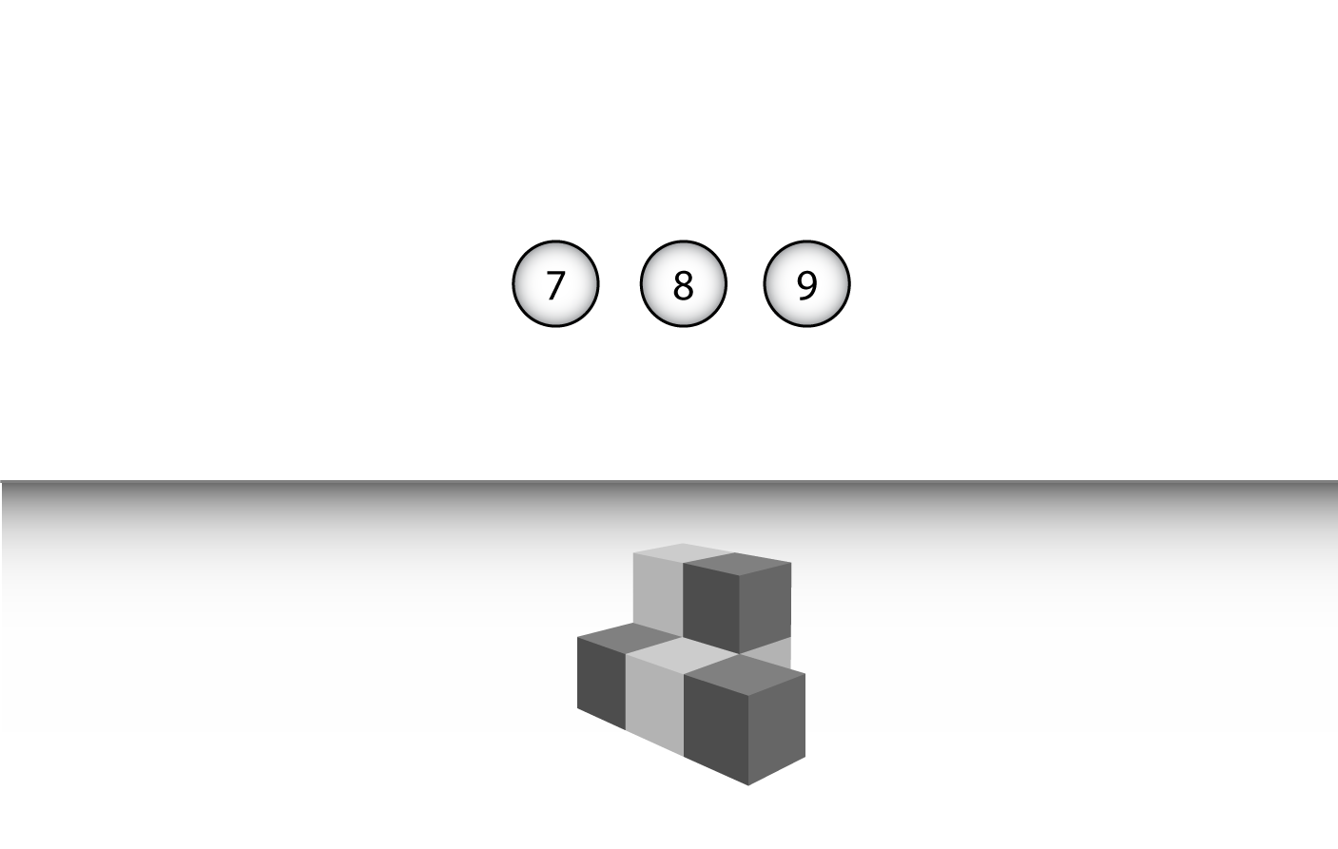
Aufgaben (3/4)

Slide 11
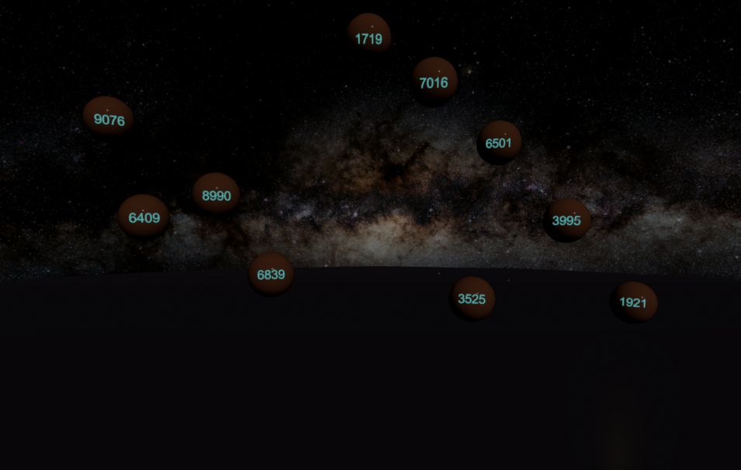
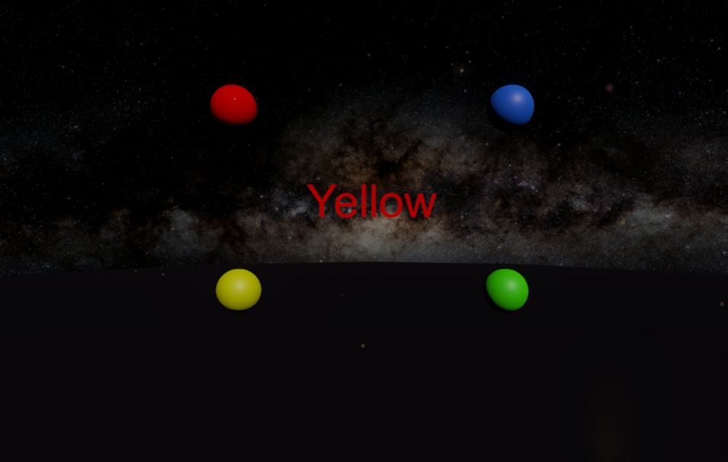
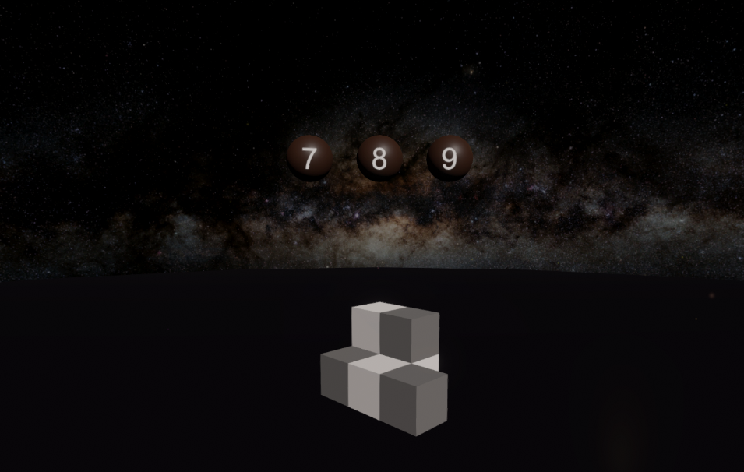
Aufgaben (4/4)
VR Umgebung – Aufgabe 1
VR Umgebung – Aufgabe 2
VR Umgebung – Aufgabe 3

Slide 12
Video

Slide 13
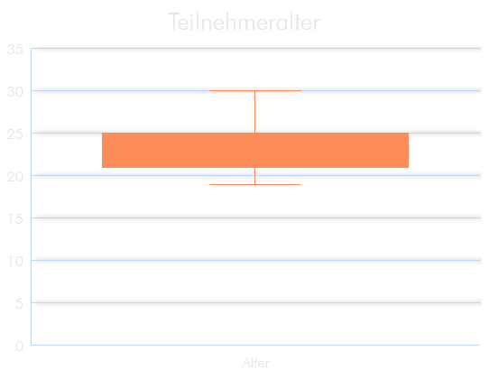
Ergebnisse (1/10)

Slide 14
Ergebnisse (2/10)
Erfasste Variablen:
RSME
SAM vor und nach der Ruhephase
Stuhlwinkeleinstellungen
Kopfbewegungen
Dauer des Wecktons Gruppe Alarm
Fehlerraten und Zeiten der Aufgaben
Schlafstatus und subjektive Einschätzung der Schlafdauer
Demografische Ergebnisse
VR/AR Erfahrung
Fragebogen Inhalte:
„I felt tired before/after the experiment.“
„I felt comfortable trying to sleep with a VR head-mounted display.“
„The transition from sleeping/resting to solving tasks was easy for me.“
„I can imagine being woken up like in the experiment to prepare for dangerous situations (e.g. take the control of a car).“
„I can imagine wearing a head-mounted display permanently, if they become tiny and comfortable.“
„I usually sleep with a sleep mask on.“
„I have experience with meditation.“

Slide 15
Ergebnisse (3/10)
Aufgabe 1: Sortieren

Slide 16
Ergebnisse (4/10)
Aufgabe 1: Sortieren

Slide 17
Ergebnisse (5/10)
Aufgabe 2: Stroop-Test

Slide 18
Ergebnisse (6/10)
Aufgabe 2: Stroop-Test

Slide 19
Ergebnisse (7/10)
Aufgabe 3: Zählen

Slide 20
Ergebnisse (8/10)
Aufgabe 3: Zählen

Slide 21
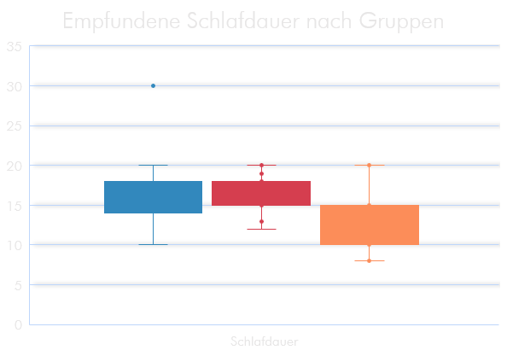
Ergebnisse (9/10)
p = 0,037

Slide 22
Ergebnisse (10/10)

Slide 23
Diskussion (1/9)
H1: Menschen, die mit Licht geweckt werden, können sich in kürzerer Zeit auf eine gestellte Aufgabe einstellen, als Menschen, die mit Ton geweckt werden.
Hypothese 1 eher wiederlegt

Slide 24
Diskussion (2/9)
H1: Menschen, die mit Licht geweckt werden, können sich in kürzerer Zeit auf eine gestellte Aufgabe einstellen, als Menschen, die mit Ton geweckt werden.
Hypothese 1 eher wiederlegt

Slide 25
Diskussion (3/9)
H3: Menschen, die langsam geweckt werden, können sich in kürzerer
Zeit auf eine gestellte Aufgabe einstellen, als Menschen, die abrupt aus dem Schlaf
gerissen werden.
Tendenz Richtung Hypothese 3

Slide 26
Diskussion (4/9)
H3: Menschen, die langsam geweckt werden, können sich in kürzerer
Zeit auf eine gestellte Aufgabe einstellen, als Menschen, die abrupt aus dem Schlaf
gerissen werden.
Tendenz Richtung Hypothese 3

Slide 27
Diskussion (5/9)
H2: Menschen die mit Licht geweckt werden, können eine gestellte
Aufgabe mit weniger Fehlern erledigen, als Menschen, die mit Ton geweckt werden.
Keine Aussage zu Hypothese 2

Slide 28
Diskussion (6/9)
H2: Menschen, die mit Licht geweckt werden, können eine gestellte
Aufgabe mit weniger Fehlern erledigen, als Menschen, die mit Ton geweckt werden.
Keine Aussage zu Hypothese 2

Slide 29
Diskussion (7/9)
H4: Menschen, die langsam geweckt werden, können eine gestellte
Aufgabe mit weniger Fehlern erledigen, als Menschen, die abrupt aus dem Schlaf
gerissen werden.
Keine Aussage zu Hypothese 4

Slide 30
Diskussion (8/9)
H4: Menschen, die langsam geweckt werden, können eine gestellte
Aufgabe mit weniger Fehlern erledigen, als Menschen, die abrupt aus dem Schlaf
gerissen werden.
Keine Aussage zu Hypothese 4

Slide 31
Diskussion (9/9)
Statistische Signifikanz in der Wahrgenommenen Schlafdauer
p = 0,037

Slide 32
Zukunftsaussicht (1/3)
Erfahrung und Demografie der Teilnehmer
Vorhandene Affinität zur Technik
Vorhandene VR Erfahrung
Vorhandene Fahrerfahrung
Vorhandener Bildungsstand

Slide 33
Zukunftsaussicht (2/3)
Studiendurchführung
Ort und Zeit
‚Störende‘ Faktoren
Realitätsnähe

Slide 34
Zukunftsaussicht (3/3)
Aufgaben
Aufgabenwahl
Aufgabenbeschreibung

Slide 35
Schlussfolgerung
Schlafen während des Fahrens bleibt vorerst Zukunftsmusik, aber wenn es soweit ist könnte ein Audio-Alarm geeigneter sein, als ein Lichtwecker

Slide 36
Danke

Slide 37
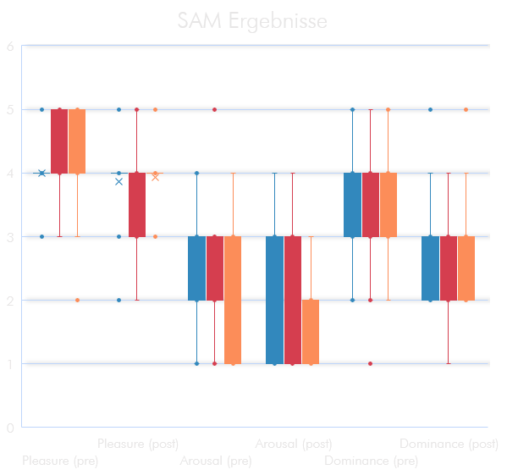
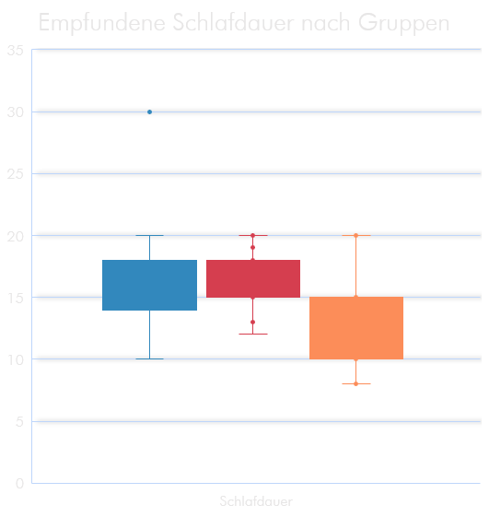
Anhang

Slide 38
Anhang

Slide 39
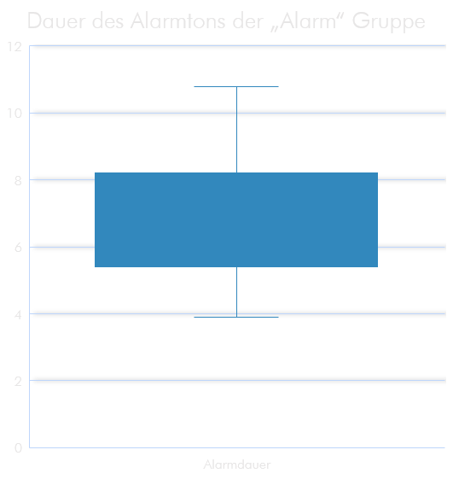
Anhang

Slide 40
Anhang

Slide 41
Anhang

Slide 42
Anhang
Anmerkungen und Hinweise von Studienteilnehmern:
„Die Musik war sehr störend, um in einen Ruhezustand zu kommen“
„Die VR Umgebung war schön gestaltet, aber die rumschwebenden Partikel waren eher verwirrend, ich dachte ich kann mit diesen interagieren“
„Der Stuhl war sehr entspannend und bequem“
„Es fiel mir schwer einzuschlafen, da ich zum 1. mal VR gemacht habe und dann neugierig war“
„Die Musik war sehr angenehm“
„Das lange gedrückt halten zur Interaktion war störend“
„Haptisches Feedback durch Controller wäre gut gewesen“
„Die Brille war sehr unangenehm“
…

Slide 43
Anhang
Studienfach | Absolutwerte | Prozentwerte
Biologie | 1 | 2,2%
Informatik | 8 | 17,8%
Informationssystemtechnik | 1 | 2,2%
Mathematik | 1 | 2,2%
Medieninformatik | 18 | 40,0%
Physik | 3 | 6,7%
Psychologie | 2 | 4,4%
Software Engineering | 8 | 17,8%
Wirtschaftsmathematik | 1 | 2,2%
Wirtschaftsphysik | 2 | 4,4%

Slide 44
Anhang

